Slide 1
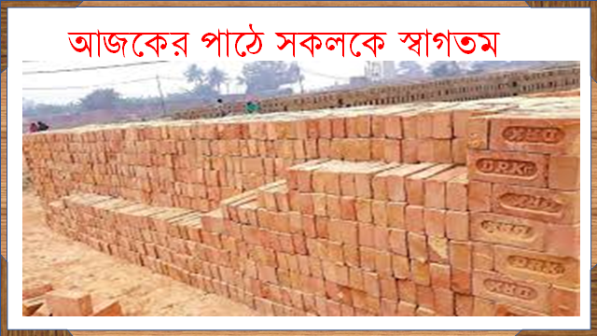

Slide 4
আচরণিক উদ্দেশ্য
** দৈনন্দিন জীবনে বায়ূর ব্যবহার ব্যাখ্যা করতে পারবে ।
** বায়ূ কিভাবে দূষিত হয়, তা ব্যাখ্যা করতে পারবে ।
** বায়ূ কিভাবে দূষিত রোধ করা যায়, তা ব্যাখ্যা করতে পারবে ।

Slide 5
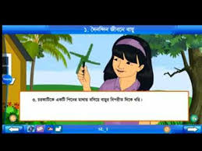
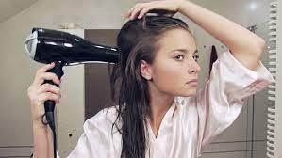
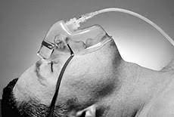
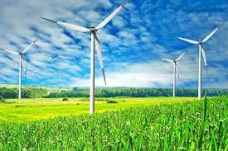
নিচের চিত্রগোলো লক্ষ্য কর--

Slide 6
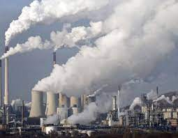
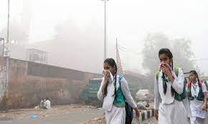
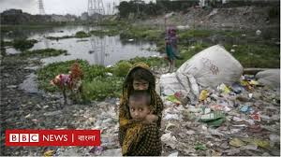
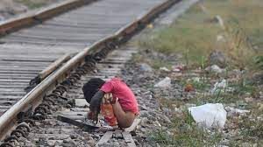
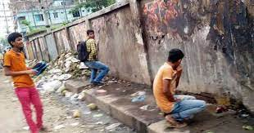
নিচের চিত্রগুলো ভাল করে লক্ষ্য কর-n

Slide 7
পাঠ ঘোষণা
পা ঠ ঘো ষ না
বায়ূর
ব্যবহার ; দূষণ ও রোধ

Slide 8
** মানুষ কীভাবে বায়ূকে দৈনন্দিন জীবণে ব্যবহার করে?
** উত্তরঃ– জীবের জন্য বায়ূ খুব গুরুত্বপূর্ণ। মানুষের বেঁচে থাকার জন্য বায়ূ একান্ত প্রয়োজন। এ ছাড়াও দৈনন্দিন নানা কাজে মানুষ বায়ূ ব্যবহার করে থাকে । যেমনঃ কাপড় শুকাতে,চরকা ঘুরাতে,বিদ্যুত তৈরীতে,শরীর ঠান্ডা করতে,নৌকা চালাতে,চুল শুকাতে এবং গাড়ির চাকায় ইত্যাদি কাজে আমরা বায়ূ ব্যবহার করছি ।

Slide 9
** কী কী কারণে বায়ূ দূষিত হয় ? মানুষ কীভাবে বায়ূ দূষণ করছে?
উত্তরঃ বিভিন্ন ধরণের পদার্থ যেমনঃ রাসায়নিক পদার্থ,গ্যাস,ধূলিকনা,ধোঁয়া এবং দুর্গন্ধ বায়ূতে মিশে বায়ূকে দূষিত করে।
আবার মানুষের বিভিন্ন কর্মকান্ড যেমনঃ জীবাশ্ম জ্বালানি,কলকারখানা,যানবাহন, ধোঁয়া যেখানে-সেখানে ময়লা আবর্জনা ফেলা ও মলমূত্র ত্যাগের কারণে বায়ূ দূষিত করছে ।

Slide 10
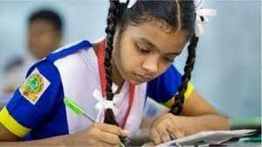
এ ক ক কা জ
** ফুটবলের ভিতর কি ব্যবহার করা হয়?
বায়ূ দূষনের ফলে মানুষের কী রোগ হতে পারে ?
সময়ঃ তিন মিনিট

Slide 11
দ লী য় কা জ
ছেলে দল
মেয়ে দল
চিপসের প্যাকেটে কোন গ্যাস ব্যবহার করা হয় ?
কোন গ্যাস পৃথিবীর উষ্ণতা বৃদ্ধির জন্য দায়ী ?
পর্বতারোহীরা সিলিন্ডারে কোন গ্যাস ব্যবহার করে ?
বাতাসের কোন গ্যাস রোগিদের জন্য ব্যবহার হয়?

Slide 12
মূ ল্যা য় ন
** কীভাবে বায়ু দূষণ রোধ করা যায়, তা তিনটি বাক্য লিখ?
সময়ঃ চার মিনিট

Slide 13
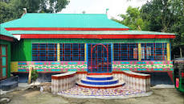
বাড়ির কাজ
**বাড়িতে যে সকল জিনিসপত্র রিসাইকেলের মাধ্যমে আমরা দূষণ প্রতিরোধ করতে পারি,তার একটি তালিকা করে নিয়ে আসবে ।

Slide 14
সার্বিক সহযোগিতার জন্য সকলকে ধন্যবাদ ।আজকের পাঠ এখানেই শেষ ।

